Slide 1

《Qt Creator快速入门》第3版
第7章 Qt对象模型与容器类
(3课时）

Slide 2

主 要 内 容
7.1 对象模型（第1课时）
7.2 容器类（第2课时）
7.3 正则表达式（第3课时）
7.4 小结（第3课时）

Slide 3

7.1 对象模型
标准C++对象模型可以在运行时非常有效的支持对象范式（object paradigm），但是它的静态特性在一些问题领域中不够灵活。图形用户界面编程不仅需要运行时的高效性，还需要高度的灵活性。为此，Qt在标准C++对象模型的基础上添加了一些特性，形成了自己的对象模型。这些特性有：
一个强大的无缝对象通信机制——信号和槽（signals and slots）；
可查询和可设计的对象属性系统（object properties）；
强大的事件和事件过滤器（events and event filters）；
通过上下文进行国际化的字符串翻译机制（string translation for internationalization）；
完善的定时器（timers）驱动，使得可以在一个事件驱动的GUI中处理多个任务；
分层结构的、可查询的对象树（object trees），它使用一种很自然的方式来组织对象拥有权（object ownership）；
守卫指针即QPointer，它在引用对象被销毁时自动将其设置为0；
动态的对象转换机制（dynamic cast）；
Qt的这些特性都是在遵循标准C++规范内实现的，使用这些特性都必须要继承自QObject类。其中对象通信机制和动态属性系统，还需要元对象系统（Meta-Object System）的支持。

Slide 4
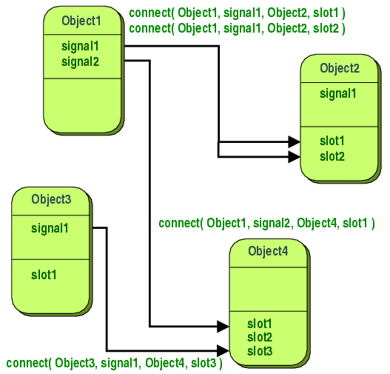
信号和槽
信号和槽用于两个对象之间的通信，信号和槽机制是Qt的核心特征，也是Qt不同于其他开发框架的最突出的特征。在GUI编程中，当改变了一个部件时，总希望其他部件也能了解到该变化。更一般来说，我们希望任何对象都可以和其他对象进行通信。例如，如果用户点击了关闭按钮，我们希望可以执行窗口的close()函数来关闭窗口。为了实现对象间的通信，一些工具包中使用了回调（callback）机制，而在Qt中，使用了信号和槽来进行对象间的通信。当一个特殊的事情发生时便可以发射一个信号，比如按钮被单击；而槽就是一个函数，它在信号发射后被调用，来响应这个信号。在Qt的部件类中已经定义了一些信号和槽，但是更多的做法是子类化这个部件，然后添加自己的信号和槽来实现想要的功能。
一个信号可以关联到多个槽上，多个信号也可以关联到同一个槽上，甚至，一个信号还可以关联到另一个信号上。如果存在多个槽与某个信号相关联，那么，当这个信号被发射时，这些槽将会一个接一个地执行，但是它们执行的顺序是随机的，无法指定它们的执行顺序。

Slide 5
信号
声明一个信号，例如：
signals:
void dlgReturn(int); // 自定义的信号
声明一个信号要使用signals关键字。
在signals前面不能使用public、private和protected等限定符，因为只有定义该信号的类及其子类才可以发射该信号。
信号只用声明，不需要也不能对它进行定义实现。
信号没有返回值，只能是void类型的。
只有QObject类及其子类派生的类才能使用信号和槽机制，使用信号和槽，还必须在类声明的最开始处添加Q_OBJECT宏。

Slide 6
发射信号
例如：
void MyDialog::on_pushButton_clicked() // 确定按钮
{
int value = ui->spinBox->value(); // 获取输入的数值
emit dlgReturn(value); // 发射信号
close(); // 关闭对话框
}
当单击确定按钮时，便获取spinBox部件中的数值，然后使用自定义的信号将其作为参数发射出去。发射一个信号要使用emit关键字，例如程序中发射了dlgReturn()信号。

Slide 7
槽
自定义槽的声明：
private slots:
void showValue(int value);
实现：
void Widget::showValue(int value) // 自定义槽
{
ui->label->setText(tr("获取的值是：%1").arg(value));
}
声明一个槽需要使用slots关键字。一个槽可以是private、public或者protected类型的，槽也可以被声明为虚函数，这与普通的成员函数是一样的，也可以像调用一个普通函数一样来调用槽。槽的最大特点就是可以和信号关联。

Slide 8
信号和槽的关联
例如：
MyDialog *dlg = new MyDialog(this);
connect(dlg,SIGNAL(dlgReturn(int)),this,SLOT(showValue(int)));
connect()函数原型如下：
bool QObject::connect ( const QObject * sender, const char * signal, const QObject * receiver, const char * method, Qt::ConnectionType type = Qt::AutoConnection )
它的第一个参数为发送信号的对象，例如这里的dlg；
第二个参数是要发送的信号，这里是SIGNAL(dlgReturn(int))；
第三个参数是接收信号的对象，这里是this，表明是本部件，即Widget，当这个参数为this时，也可以将这个参数省略掉，因为connect()函数还有另外一个重载形式，该参数默认为this；
第四个参数是要执行的槽，这里是SLOT(showValue(int))。
对于信号和槽，必须使用SIGNAL()和SLOT()宏，它们可以将其参数转化为const char* 类型。connect()函数的返回值为bool类型，当关联成功时返回true。
信号和槽的参数只能有类型，不能有变量，例如写成SLOT(showValue(int value))是不对的。对于信号和槽的参数问题，基本原则是信号中的参数类型要和槽中的参数类型相对应，而且信号中的参数可以多于槽中的参数，但是不能反过来，如果信号中有多余的参数，那么它们将被忽略。

Slide 9
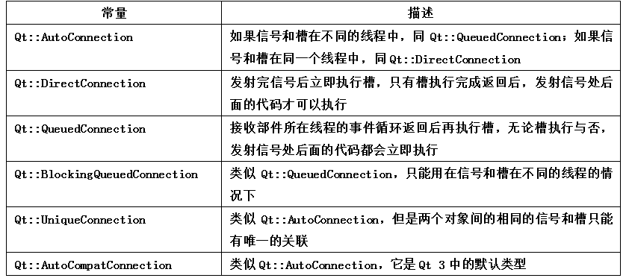
关联方式
connect()函数的最后一个参数，它表明了关联的方式，其默认值是Qt::AutoConnection，这里还有其他几个选择，具体功能如下表所示 。

Slide 10
Qt 5中新加的关联形式：
connect()函数另一种常用的基于函数指针的重载形式 :
[static] QMetaObject::Connection QObject::connect(
const QObject *sender, PointerToMemberFunction signal,
const QObject *receiver,PointerToMemberFunction method,
Qt::ConnectionType type = Qt::AutoConnection)
与前者最大的不同就是，指定信号和槽两个参数时不用再使用SIGNAL()和SLOT()宏，并且槽函数不再必须是使用slots关键字声明的函数，而可以是任意能和信号关联的成员函数。要使一个成员函数可以和信号关联，那么这个函数的参数数目不能超过信号的参数数目，但是并不要求该函数拥有的参数类型与信号中对应的参数类型完全一致，只需要可以进行隐式转换即可。使用这种重载形式，前面程序中的关联可以使用如下代码代替：
connect(dlg, &MyDialog::dlgReturn, this, &Widget::showValue);
使用这种方式与前一种相比，还有一个好处就是可以在编译时进行检查，信号或槽的拼写错误、槽函数参数数目多于信号的参数数目等错误在编译时就能够被发现。

Slide 11
使用信号和槽注意事项
需要继承自QObject或其子类；
在类声明的最开始处添加Q_OBJECT宏；
槽中的参数的类型要和信号的参数的类型相对应，且不能比信号的参数多；
信号只用声明，没有定义，且返回值为void类型。

Slide 12
信号和槽自动关联
信号和槽还有一种自动关联方式，比如在设计模式直接生成的“确定”按钮的单击信号的槽，就是使用的这种方式：
on_pushButton_clicked()
它由“on”、部件的objectName和信号三部分组成，中间用下划线隔开。这样组织的名称的槽就可以直接和信号关联，而不用再使用connect()函数。
自学：
如果不使用设计模式生成，自定义的信号和槽应该如何使用自动关联，需要注意哪些事项？

Slide 13
信号和槽的高级应用
有时希望获得信号发送者的信息，在Qt中提供了QObject::sender()函数来返回发送该信号的对象的指针。
但是如果有多个信号关联到了同一个槽上，而在该槽中需要对每一个信号进行不同的处理，使用上面的方法就很麻烦了。对于这种情况，便可以使用QSignalMapper类。QSignalMapper可以被叫做信号映射器，它可以实现对多个相同部件的相同信号进行映射，为其添加字符串或者数值参数，然后再发射出去。

Slide 14
信号和槽机制的特色和优越性
信号和槽机制的特色和优越性：
信号和槽机制是类型安全的，相关联的信号和槽的参数必须匹配；
信号和槽是松耦合的，信号发送者不知道也不需要知道接受者的信息；
信号和槽可以使用任意类型的任意数量的参数。
虽然信号和槽机制提供了高度的灵活性，但就其性能而言，还是慢于回调机制的。当然，这点性能差异通常在一个应用程序中是很难体现出来的。

Slide 15
属性系统
Qt提供了强大的基于元对象系统的属性系统，可以在能够运行Qt的平台上支持任意的标准C++编译器。要声明一个属性，那么该类必须继承自QObject类，而且还要在声明前使用Q_PROPERTY()宏：
Q_PROPERTY(type name
（READ getFunction [WRITE setFunction] |
MEMBER memberName [(READ getFunction | WRITE setFunction)])
[RESET resetFunction]
[NOTIFY notifySignal]
[REVISION int]
[DESIGNABLE bool]
[SCRIPTABLE bool]
[STORED bool]
[USER bool]
[CONSTANT]
[FINAL])
其中type表示属性的类型，它可以是QVariant所支持的类型或者是用户自定义的类型。而如果是枚举类型，还需要使用Q_ENUMS()宏在元对象系统中进行注册，这样以后才可以使用QObject::setProperty()函数来使用该属性。name就是属性的名称。READ后面是读取该属性的函数，这个函数是必须有的，而后面带有“[ ]”号的选项表示这些函数是可选的。

Slide 16
一个属性类似于一个数据成员，不过添加了一些可以通过元对象系统访问的附加功能：
一个读（READ）操作函数。如果MEMBER变量没有指定，那么该函数是必须有的，它用来读取属性的值。这个函数一般是const类型的，它的返回值类型必须是该属性的类型，或者是该属性类型的指针或者引用。例如，QWidget::focus是一个只读属性，其READ函数是QWidget::hasFocus()。
一个可选的写（WRITE）操作函数。它用来设置属性的值。这个函数必须只有一个参数，而且它的返回值必须为空void。例如，QWidget::enabled的WRITE函数是QWidget::setEnabled()。
如果没有指定READ操作函数，那么必须指定一个MEMBER变量关联，这样会使给定的成员变量变为可读写的而不用创建READ和WRITE操作函数。
一个可选的重置（RESET）函数。它用来将属性恢复到一个默认的值。这个函数不能有参数，而且返回值必须为空void。例如，QWidget::cursor的RESET函数是QWidget::unsetCursor()。
一个可选的通知（NOTIFY）信号。如果使用该选项，那么需要指定类中一个已经存在的信号，每当该属性的值改变时都会发射该信号。如果使用MEMBER变量时指定NOTIFY信号，那么信号最多只能有一个参数，并且参数的类型必须与属性的类型相同。

Slide 17
一个可选的版本（REVISION）号。如果包含了该版本号，它会定义属性及其通知信号只用于特定版本的API（通常暴露给QML），如果不包含，则默认为0。
可选的DESIGNABLE表明这个属性在GUI设计器（例如Qt Designer）的属性编辑器中是否可见。大多数属性的该值为true，即可见。
可选的SCRIPTABLE表明这个属性是否可以被脚本引擎（scripting engine）访问，默认值为true。
可选的STORED表明是否在当对象的状态被存储时也必须存储这个属性的值，大部分属性的该值为true。
可选的USER表明这个属性是否被设计为该类的面向用户或者用户可编辑的属性。一般，每一个类中只有一个USER属性，它的默认值为false。例如，QAbstractButton::checked是按钮的用户可编辑属性。
可选的CONSTANT表明这个属性的值是一个常量。对于给定的一个对象实例，每一次使用常量属性的READ方法都必须返回相同的值，但对于类的不同的实例，这个常量可以不同。一个常量属性不可以有WRITE方法和NOTIFY信号。
可选的FINAL表明这个属性不能被派生类重写。
其中的READ，WRITE和RESET函数可以被继承，也可以是虚的（virtual），当在多继承时，它们必须继承自第一个父类。

Slide 18
自定义属性示例
class MyClass : public QObject
{
Q_OBJECT
Q_PROPERTY(QString userName READ getUserName WRITE setUserName
NOTIFY userNameChanged); // 注册属性userName
public:
explicit MyClass(QObject *parent = 0);
QString getUserName() const // 实现READ读函数
{return m_userName;}
void setUserName(QString userName) // 实现WRITE写函数
{
m_userName = userName;
emit userNameChanged(userName); // 当属性值改变时发射该信号
}
signals:
void userNameChanged(QString); // 声明NOTIFY通知消息
private:
QString m_userName; // 私有变量，存放userName属性的值
};

Slide 19
使用自定义的属性：
MyClass *my = new MyClass(this); // 创建MyClass类实例
connect(my,SIGNAL(userNameChanged(QString)),this,
SLOT(userChanged(QString)));
my->setUserName(“yafei”); // 设置属性的值
qDebug() << “userName:” << my->getUserName(); // 输出属性的值
// 使用QObject类的setProperty()函数设置属性的值
my->setProperty("userName","linux");
// 输出属性的值，这里使用了QObject类的property()函数，它返回值类型为QVariant
qDebug() << "userName:" << my->property("userName").toString();

Slide 20
对象树和拥有权
Qt中使用对象树（object tree）来组织和管理所有的QObject类及其子类的对象。当创建一个QObject时，如果使用了其他的对象作为其父对象（parent），那么这个QObject就会被添加到父对象的children()列表中，这样当父对象被销毁时，这个QObject也会被销毁。实践表明，这个机制非常适合于管理GUI对象。例如，一个QShortcut（键盘快捷键）对象是相应窗口的一个子对象，所以当用户关闭了这个窗口时，这个快捷键也可以被销毁。
QWidget作为能够在屏幕上显示的所有部件的基类，扩展了对象间的父子关系。一个子对象一般也就是一个子部件，因为它们要显示在父部件的区域之中。例如，当关闭一个消息对话框（message box）后要销毁它时，消息对话框中的按钮和标签也会被销毁，这也正是我们所希望的，因为按钮和标签是消息对话框的子部件。当然，也可以自己来销毁一个子对象。

Slide 21
示例
自定义继承自QPushButton的MyButton 类，添加析构函数的声明：
~MyButton();
定义析构函数：
MyButton::~MyButton()
{
qDebug() << "delete button";
}
这样当MyButton的对象被销毁时，就会输出相应的信息。
在主窗口Widget类的构造函数中创建自定义的按钮部件：
MyButton *button = new MyButton(this); // 创建按钮部件，指定widget为父部件
button->setText(tr("button"));
更改Widget类的析构函数：
Widget::~Widget(){
delete ui;
qDebug() << "delete widget";
}
当Widget窗口被销毁时，将输出信息。

Slide 22
运行程序，然后关闭窗口，在Qt Creator的应用程序输出栏中的输出信息为：
delete widget
delete button
可以看到，当关闭窗口后，因为该窗口是顶层窗口，所以应用程序要销毁该窗口部件（如果不是顶层窗口，那么关闭时只是隐藏，不会被销毁），而当窗口部件销毁时会自动销毁其子部件。这也就是为什么在Qt中经常只看到new操作而看不到delete操作的原因。
在main.cpp文件，其中Widget对象是建立在栈上的：
Widget w;
w.show();
这样对于对象w，在关闭程序时会被自动销毁。而对于Widget中的部件，如果是在堆上创建（使用new操作符），那么只要指定Widget为其父窗口就可以了，也不需要进行delete操作。整个应用程序关闭时，会去销毁w对象，而此时又会自动销毁它的所有子部件，这些都是Qt的对象树所完成的。
所以，对于规范的Qt程序，要在main()函数中将主窗口部件创建在栈上，例如“Widget w;”，而不要在堆上进行创建（使用new操作符）。对于其他窗口部件，可以使用new操作符在堆上进行创建，不过一定要指定其父部件，这样就不需要再使用delete操作符来销毁该对象了。

Slide 23
元对象系统
Qt中的元对象系统（Meta-Object System）提供了对象间通信的信号和槽机制、运行时类型信息和动态属性系统。元对象系统是基于以下三个条件的：
该类必须继承自QObject类；
必须在类的私有声明区声明Q_OBJECT宏（在类定义时，如果没有指定public或者private，则默认为private）；
元对象编译器Meta-Object Compiler（moc），为QObject的子类实现元对象特性提供必要的代码。
其中moc工具读取一个C++源文件，如果它发现一个或者多个类的声明中包含有Q_OBJECT宏，便会另外创建一个C++源文件（就是在项目目录中的debug目录下看到的以moc开头的C++源文件），其中包含了为每一个类生成的元对象代码。这些产生的源文件或者被包含进类的源文件中，或者和类的实现同时进行编译和链接。

Slide 24
元对象系统主要是为了实现信号和槽机制才被引入的，不过除了信号和槽机制以外，元对象系统还提供了其他一些特性：
QObject::metaObject()函数可以返回一个类的元对象，它是QMetaObject类的对象；
QMetaObject::className()可以在运行时以字符串形式返回类名，而不需要C++编辑器原生的运行时类型信息（RTTI）的支持；
QObject::inherits()函数返回一个对象是否是QObject继承树上一个类的实例的信息；
QObject::tr()和QObject::trUtf8()进行字符串翻译来实现国际化；
QObject::setProperty()和QObject::property()通过名字来动态设置或者获取对象属性；
QMetaObject::newInstance()构造该类的一个新实例。

Slide 25
7.2 容器类
Qt库提供了一组通用的基于模板的容器类（container classes）。这些容器类可以用来存储指定类型的项目（items），例如，如果大家需要一个QString类型的可变大小的数组，那么可以使用QVector(QString)。与STL(Standard Template Library，C++的标准模板库)中的容器类相比，Qt中的这些容器类更轻量，更安全，更容易使用。
Qt的容器类简介
遍历容器
通用算法
QString
QByteArray和QVariant

Slide 26
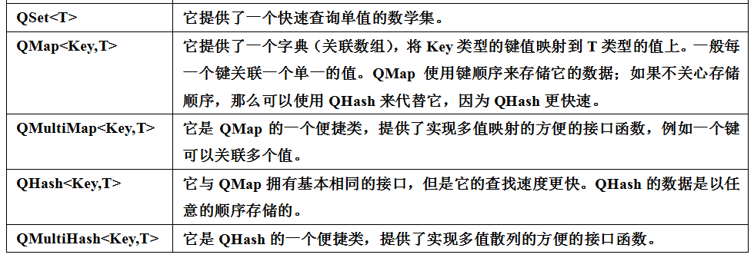
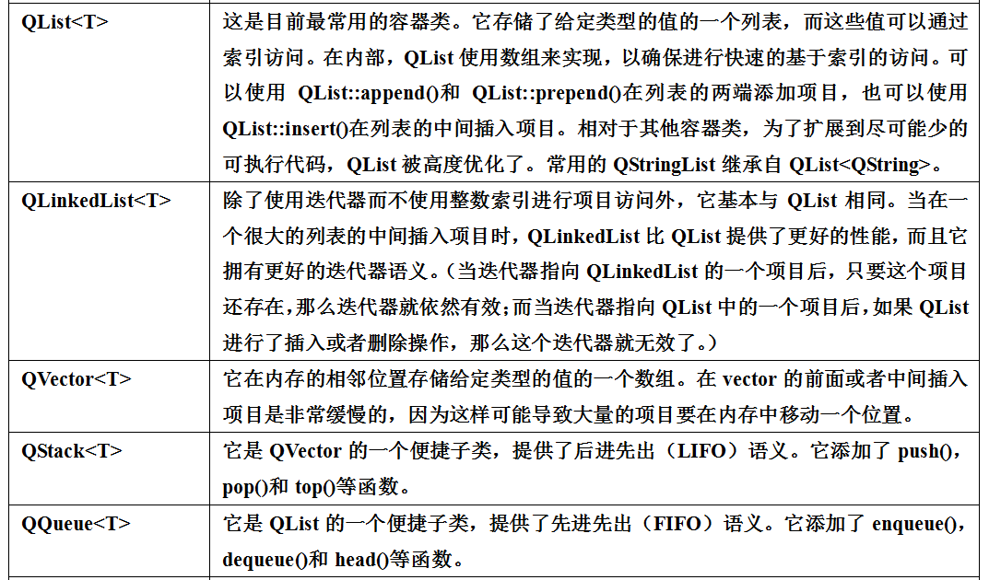
Qt的容器类简介
Qt提供了一些顺序容器：QList，QLinkedList，QVector，QStack和QQueue。因为这些容器中的数据都是一个接一个线性存储的，所以称为顺序容器。对于大多数应用程序而言，使用最多的，而且最好用的是QList，虽然它是作为一个数组列表，但是它在头部和尾部进行添加操作是很快速的。如果需要使用一个链表，那么可以使用QLinkedList；如果希望数据项可以占用连续的内存空间，可以使用QVector。而QStack和QQueue作为便捷类，分别提供了后进先出（LIFO）和先进先出（FIFO）语义。
Qt还提供了一些关联容器：QMap，QMultiMap，QHash，QMultiHash和QSet。因为这些容器存储的是<键，值>对，比如QMap<Key,T>，所以称为关联容器。其中“Multi”容器用来方便支持一个键多个值的情况。

Slide 27
QList是一个模板类，它提供了一个列表。QList<T>实际上是一个T类型项目的指针数组，所以它支持基于索引的访问，而且当项目的数目小于1000时，可以实现在列表中间进行快速的插入操作。QList提供了很多方便的接口函数来操作列表中的项目，例如：
插入操作insert()；
替换操作replace()；
移除操作removeAt()；
移动操作move()；
交换操作swap()；
在表尾添加项目append()；
在表头添加项目prepend()；
移除第一个项目removeFirst()；
移除最后一个项目removeLast()；
从列表中移除一项并获取这个项目takeAt()，还有相应的takeFirst()和takeLast()；
获取一个项目的索引indexOf()；
判断是否含有相应的项目contains()；
获取一个项目出现的次数count()。
对于QList，可以使用“<<”操作符来向列表中插入项目，也可以使用“[ ]”操作符通过索引来访问一个项目，其中项目是从0开始编号的。不过，对于只读的访问，另一种方法是使用at()函数，它比“[ ]”操作符要快很多。

Slide 28
例如：
QList<QString> list;
list << "aa" << "bb" << "cc"; // 插入项目
if(list[1] == "bb") list[1] = "ab";
list.replace(2,"bc"); // 将“cc”换为“bc”
qDebug() << "the list is: "; // 输出整个列表
for(int i=0; i<list.size(); ++i){
qDebug() << list.at(i); // 现在列表为aa ab bc
}
list.append("dd"); // 在列表尾部添加
list.prepend("mm"); // 在列表头部添加
QString str = list.takeAt(2); // 从列表中删除第3个项目，并获取它
qDebug() << "at(2) item is: " << str;
qDebug() << "the list is: ";
for(int i=0; i<list.size(); ++i)
{
qDebug() << list.at(i); // 现在列表为mm aa bc dd
}

Slide 29
QMap类是一个容器类，它提供了一个基于跳跃列表的字典（a skip-list-based dictionary）。QMap<Key,T>是Qt的通用容器类之一，它存储（键，值）对并提供了与键相关的值的快速查找。QMap中提供了很多方便的接口函数，例如：
插入操作insert()；
获取值value()；
是否包含一个键contains()；
删除一个键remove()；
删除一个键并获取该键对应的值take()；
清空操作clear()；
插入一键多值insertMulti()。
可以使用“[ ]”操作符插入一个键值对或者获取一个键的值，不过当使用该操作符获取一个不存在的键的值时，会默认向map中插入该键，为了避免这个情况，可以使用value()函数来获取键的值。当使用value()函数时，如果指定的键不存在，那么默认会返回0，可以在使用该函数时提供参数来更改这个默认返回的值。QMap默认是一个键对应一个值的，但是也可以使用insertMulti()进行一键多值的插入，对于一键多值的情况，更方便的是使用QMap的子类QMultiMap。

Slide 30
例如：
QMap<QString,int> map;
map["one"] = 1; // 向map中插入("one",1)
map["three"] = 3;
map.insert("seven",7); // 使用insert()函数进行插入
// 获取键的值，使用“[ ]”操作符时，如果map中没有该键，那么会自动插入
int value1 = map["six"];
qDebug() << "value1:" << value1;
qDebug() << "contains 'six' ?" << map.contains("six");
// 使用value()函数获取键的值，这样当键不存在时不会自动插入
int value2 = map.value("five");
qDebug() << "value2:" << value2;
qDebug() << "contains 'five' ?" << map.contains("five");
// 当键不存在时，value()默认返回0，这里可以设定该值，比如这里设置为9
int value3 = map.value("nine",9);
qDebug() << "value3:" << value3;

Slide 31
嵌套和赋值
容器也可以嵌套使用，例如QMap<QString,QList<int> >，这里键的类型是QString，而值的类型是QList<int>，需要注意，在后面的“> >”符号之间要有一个空格，不然编译器会将它当做“>>”操作符对待。
在各种容器中所存储的值的类型可以是任何的可赋值的数据类型，该类型需要有一个默认的构造函数，一个拷贝构造函数和一个赋值操作运算符，像基本的类型double，指针类型，Qt的数据类型如QString、QDate、QTime等。但是QObject以及QObject的子类都不能存储在容器中，不过，可以存储这些类的指针，例如QList<QWidget*>。

Slide 32
遍历容器
遍历一个容器可以使用迭代器（iterators）来完成，迭代器提供了一个统一的方法来访问容器中的项目。Qt的容器类提供了两种类型的迭代器：
Java风格迭代器
STL风格迭代器
如果只是想按顺序遍历一个容器中的项目，那么还可以使用Qt的：
foreach关键字

Slide 33
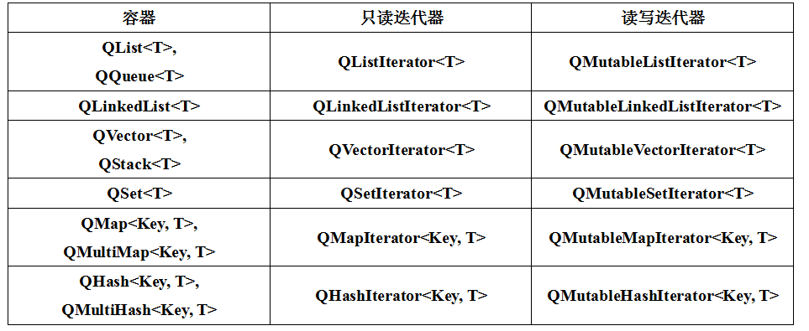
Java风格迭代器
Java风格迭代器在使用时比STL风格迭代器要方便很多，但是在性能上稍微弱于后者。对于每一个容器类，都有两个Java风格迭代器数据类型：一个提供只读访问，一个提供读写访问。

Slide 34
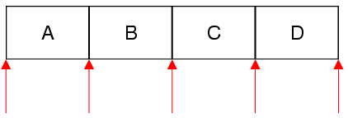
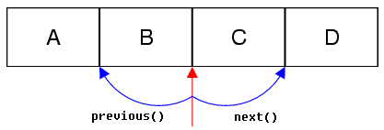
QList示例：
QList<QString> list;
list << "A" << "B" << "C" << "D";
QListIterator<QString> i(list); // 创建列表的只读迭代器，将list作为参数
qDebug() << "the forward is :";
while (i.hasNext()) // 正向遍历列表，结果为A，B，C，D
qDebug() << i.next();
qDebug() << "the backward is :";
while (i.hasPrevious()) // 反向遍历列表，结果为D，C，B，A
qDebug() << i.previous();
这里先创建了一个QList列表list，然后使用list作为参数创建了一个列表的只读迭代器。这时，迭代器指向列表的第一个项目的前面（这里是指向项目“A”的前面）。然后使用hasNext()函数来检查在该迭代器后面是否还有项目，如果还有项目，那么使用next()来跳过这个项目，next()函数会返回它所跳过的项目。当正向遍历结束后，迭代器会指向列表最后一个项目的后面，这时可以使用hasPrevious()和previous()来进行反向遍历。可以看到，Java风格迭代器是指向项目之间的，而不是直接指向项目。所以，迭代器或者指向容器的最前面，或者指向两个项目之间，或者指向容器的最后面。

Slide 35
QMap示例：
QMap<QString, QString> map;
map.insert("Paris", "France");
map.insert("Guatemala City", "Guatemala");
map.insert("Mexico City", "Mexico");
map.insert("Moscow", "Russia");
QMapIterator<QString,QString> i(map);
while(i.hasNext()) {
i.next();
qDebug() << i.key() << " : " << i.value();
}
if(i.findPrevious("Mexico"))
qDebug() << “find ‘Mexico’”; // 向前查找键的值
这里在QMap中存储了一些（首都，国家）键值对，然后删除了包含以“City”字符串结尾的键的项目。对于QMap的遍历，可以先使用next()函数，然后再使用key()和value()来获取键和值的信息。

Slide 36
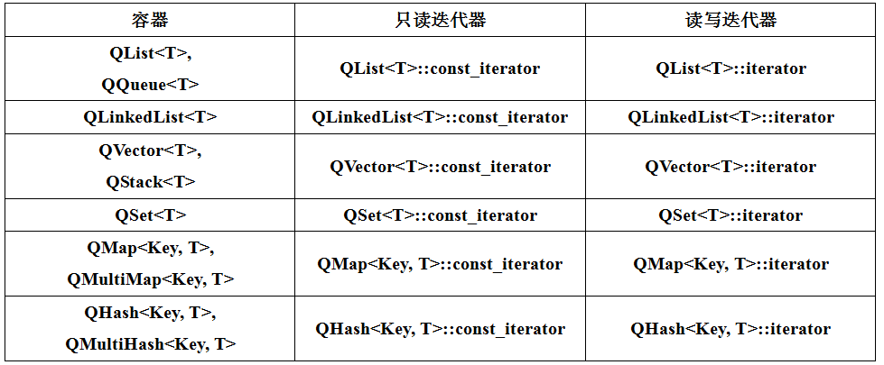
STL风格迭代器
STL风格迭代器兼容Qt和STL的通用算法（generic algorithms），而且在速度上进行了优化。对于每一个容器类，都有两个STL风格迭代器类型：一个提供了只读访问，另一个提供了读写访问。因为只读迭代器比读写迭代器要快很多，所以应尽可能使用只读迭代器。

Slide 37
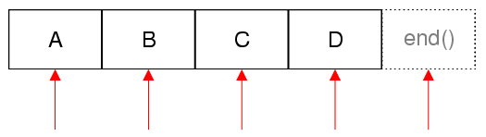
QList示例：
QList<QString> list;
list << "A" << "B" << "C" << "D";
QList<QString>::iterator i; // 使用读写迭代器
qDebug() << "the forward is :";
for (i = list.begin(); i != list.end(); ++i) {
*i = (*i).toLower(); // 使用QString的toLower()函数转换为小写
qDebug() << *i; // 结果为a，b，c，d
}
qDebug() << "the backward is :";
while (i != list.begin()) {
--i;
qDebug() << *i; // 结果为d，c，b，a
}
QList<QString>::const_iterator j; // 使用只读迭代器
qDebug() << "the forward is :";
for (j = list.constBegin(); j != list.constEnd(); ++j)
qDebug() << *j; // 结果为a，b，c，d
STL风格迭代器的API模仿了数组的指针，例如，使用“++”操作符来向后移动迭代器使其指向下一个项目；使用“*”操作符返回迭代器指向的项目等。需要说明的是，不同于Java风格迭代器，STL风格迭代器是直接指向项目的。其中一个容器的begin()函数返回了一个指向该容器中第一个项目的迭代器，end()函数也返回一个迭代器，但是这个迭代器指向该容器的最后一个项目的下一个假想的虚项目，end()标志着一个无效的位置，当列表为空时，begin()函数等价于end()函数。

Slide 38
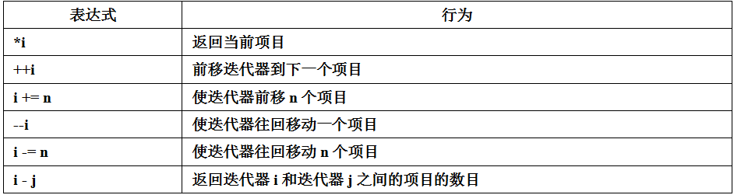
在STL风格迭代器中“++”和“--”操作符即可以作为前缀（++i，--i）操作符，也可以作为后缀（i++，i--）操作符。当作为前缀时会先修改迭代器，然后返回修改后的迭代器的一个引用；当作为后缀时，在修改迭代器以前会对其进行复制，然后返回这个复制。如果在表达式中不会对返回值进行处理，那么最好使用前缀操作符（++i，--i），这样会更快一些。对于非const迭代器类型，使用一元操作符“*”获得的返回值可以用在赋值运算符的左侧。STL风格迭代器的常用API如下表所示。

Slide 39
QMap示例：
QMap<QString, int> map;
map.insert("one",1);
map.insert("two",2);
map.insert("three",3);
QMap<QString, int>::const_iterator p;
qDebug() << "the forward is :";
for (p = map.constBegin(); p != map.constEnd(); ++p)
qDebug() << p.key() << ":" << p.value();// 结果为(one,1),(three,3),(two,2)
这里创建了一个QMap，然后使用STL风格的只读迭代器对其进行了遍历，输出了其中所有项目的键和值 。

Slide 40
Foreach关键字
foreach是Qt向C++语言中添加的一个用来进行容器的顺序遍历的关键字，它使用预处理器来进行实施。 例如：
QList<QString> list;
list.insert(0, "A");
list.insert(1, "B");
list.insert(2, "C");
qDebug() <<"the list is :";
foreach (QString str,list) { // 从list中获取每一项
qDebug() << str; // 结果为A，B，C
}
QMap<QString,int> map;
map.insert("first", 1);
map.insert("second", 2);
map.insert("third", 3);
qDebug() << endl << "the map is :";
foreach (QString str, map.keys()) // 从map中获取每一个键
qDebug() << str << " : " << map.value(str);
// 输出键和对应的值，结果为(first,1),(second,2),(third,3)

Slide 41
通用算法
在<QtAlgorithms>头文件中，Qt提供了一些全局的模板函数，这些函数是可以使用在容器上的十分常用的算法。我们可以在任何提供了STL风格迭代器的容器类上使用这些算法，包括QList、QLinkedList、QVector、QMap和QHash。
如果在目标平台上可以使用STL，那么可以使用STL的算法来代替Qt的这些算法，因为STL提供了更多的算法，而Qt只提供了其中最重要的一些算法。

Slide 42
示例：
QStringList list;
list << "one" << "two" << "three";
qDebug() << QObject::tr("qCopy()算法：");
QVector<QString> vect(3);
// 将list中所有项目复制到vect中
std:copy(list.begin(), list.end(), vect.begin());
qDebug() << vect; //结果为one,two,three
qDebug() << endl << QObject::tr("qEqual()算法：");
// 从list的开始到结束的所有项目与vect的开始及其后面的等数量的项目进行比较，
// 全部相同则返回true
bool ret1 = std:equal(list.begin(), list.end(), vect.begin());
qDebug() << "euqal: " << ret1; //结果为true
qDebug() << endl << QObject::tr("qFind()算法：");
// 从list中查找"two",返回第一个对应的值的迭代器，如果没有找到则返回end()
QList<QString>::iterator i = std:find(list.begin(), list.end(), "two");
qDebug() << *i; // 结果为"two"

Slide 43
QString
QString类提供了一个Unicode（Unicode是一种支持大部分文字系统的国际字符编码标准）字符串。其实在第一个Hello World程序就用到了它，而几乎所有的程序中都会使用到它。
QString存储了一串QChar，而QChar提供了一个16位的Unicode 4.0字符。在后台，QString使用隐式共享（implicit sharing）来减少内存使用和避免不必要的数据拷贝，这也有助于减少存储16位字符的固有开销。

Slide 44
隐式共享
隐式共享（Implicit Sharing）又称为写时复制（copy-on-write）。Qt中很多C++类使用隐式数据共享来尽可能的提高资源使用率和尽可能的减少复制操作。使用隐式共享类作为参数传递是既安全又有效的，因为只有一个指向该数据的指针被传递了，只有当函数向它写入时才会复制该数据。
共享的好处是程序不需要进行不必要的数据复制，这样可以减少数据的拷贝和使用更少的内存，对象也可以很容易地被分配，或者作为参数被传递，或者从函数被返回。隐式共享在后台进行，在实际编程中我们不必去关注它。Qt中主要的隐式共享类有：QByteArray、QCursor、QFont、QPixmap、QString、QUrl、QVariant和所有的容器类等等 。

Slide 45
例如：
QPixmap p1, p2;
p1.load("image.bmp");
p2 = p1; // p1与p2共享数据
QPainter paint;
paint.begin(&p2); // p2被修改
paint.drawText(0,50, "Hi");
paint.end();
当处理共享对象时，有两种复制对象的方法：深拷贝（deep copy）和浅拷贝（shallow copy）。
深拷贝意味着复制一个对象，而浅拷贝则是复制一个引用（仅仅是一个指向共享数据块的指针）。一个深拷贝是非常昂贵的，需要消耗很多的内存和CPU资源；而浅拷贝则非常快速，因为它只需要设置一个指针和增加引用计数的值。
当隐式共享类使用“=”操作符时就是使用浅拷贝，如上面的“p2 = p1；”语句。但是当一个对象被修改时，就必须进行一次深拷贝，比如上面程序中“paint.begin(&p2);”语句要对p2进行修改，这时就要对数据进行深拷贝，使p2和p1指向不同的数据结构，然后将p1的引用计数设为1，p2的引用计数也设为1。
一个共享类由一个指向一个共享数据块的指针和数据组成，在共享数据块中包含了一个引用计数。当一个共享对象被建立时，会设置引用计数为1，例如这里QPixmap类是一个隐式共享类，开始时p1和p2的引用计数都为1。每当有新的对象引用了共享数据时引用计数都会递增，而当有对象不再引用这个共享数据时引用计数就会递减，当引用计数为0时，这个共享数据就会被销毁掉。
例如这里执行了“p2 = p1；”语句后，p2便与p1共享同一个数据，这时p1的引用计数为2，而p2的引用计数为0，所以p2以前指向的数据结构将会被销毁掉。

Slide 46
编辑操作
在QString中提供了多个方便的函数来操作字符串，例如：
append()和prepend()分别实现了在字符串后面和前面添加字符串或者字符；replace()替换指定位置的多个字符；
insert()在指定位置添加字符串或者字符；
remove()在指定位置移除多个字符；
trimmed()除去字符串两端的空白字符，这包括‘\t’、‘\n’、‘\v’、‘\f’、‘\r’和‘ ’；
simplified()不仅除去字符串两端的空白字符，还将字符串中间的空白字符序列替换为一个空格；
split()可以将一个字符串分割为多个子字符串的列表等等。
对于一个字符串，也可以使用“[ ]”操作符来获取或者修改其中的一个字符，还可以使用“+”操作符来组合两个字符串。在QString类中一个null字符串和一个空字符串并不是完全一样的。一个null字符串是使用QString的默认构造函数或者在构造函数中传递了0来初始化的字符串；而一个空字符串是指大小为0的字符串。一般null字符串都是空字符串，但一个空字符串不一定是一个null字符串，在实际编程中一般使用isEmpty()来判断一个字符串是否为空。

Slide 47
示例：
QString str = "hello";
qDebug() << QObject::tr("字符串大小：") << str.size(); // 大小为5
str[0] = QChar('H'); // 将第一个字符换为‘H'
qDebug() << QObject::tr("第一个字符：") << str[0]; // 结果为‘H'
str.append(" Qt"); // 向字符串后添加"Qt"
str.replace(1,4,"i"); // 将第1个字符开始的后面4个字符替换为字符串"i"
str.insert(2," my"); // 在第2个字符后插入" my"
qDebug() << QObject::tr("str为：") << str; // 结果为Hi my Qt
str = str + "!!!"; // 将两个字符串组合
qDebug() << QObject::tr(“str为：”) << str; // 结果为Hi my Qt！！！
str = " hi\r\n Qt!\n ";
qDebug() << QObject::tr("str为：") << str;
QString str1 = str.trimmed(); // 除去字符串两端的空白字符
qDebug() << QObject::tr("str1为：") << str1;
QString str2 = str.simplified(); // 除去字符串两端和中间多余的空白字符
qDebug() << QObject::tr("str2为：") << str2; //结果为hi Qt！

Slide 48
查询操作
在QString中提供了right()、left()和mid()函数分别来提取一个字符串的最右面，最左面和中间的含有多个字符的子字符串；
使用indexOf()函数来获取一个字符或者子字符串在该字符串中的位置；
使用at()函数可以获取一个指定位置的字符，它比“[ ]”操作符要快很多，因为它不会引起深拷贝；
可以使用contains()函数来判断该字符串是否包含一个指定的字符或者字符串；
可以使用count()来获得字符串中一个字符或者子字符串出现的次数；
而使用startsWith()和endsWidth()函数可以用来判断该字符串是否是以一个字符或者字符串开始或者结束的；
对于两个字符串的比较，可以使用“>”和“<=”等操作符，也可以使用compare()函数。

Slide 49
示例：
qDebug() << endl << QObject::tr("以下是在字符串中进行查询的操作：") <<endl;
str = "yafeilinux";
qDebug() << QObject::tr("字符串为：") << str;
// 执行下面一行代码后，结果为linux
qDebug() << QObject::tr("包含右侧5个字符的子字符串：") << str.right(5);
// 执行下面一行代码后，结果为fei
qDebug() << QObject::tr("包含第2个字符以后3个字符的子字符串：") << str.mid(2,3);
qDebug() << QObject::tr("'fei'的位置：") <<str.indexOf("fei"); //结果为2
qDebug() << QObject::tr("str的第0个字符：") << str.at(0); //结果为y
qDebug() << QObject::tr("str中'i'字符的个数：") << str.count('i'); //结果为2
// 执行下面一行代码后，结果为true
qDebug() << QObject::tr("str是否以”ya“开始？") << str.startsWith("ya");

Slide 50
转换操作
QString中的toInt()、toDouble()等函数可以很方便的将字符串转换为整型或者double型数据，当转换成功后，它们的第一个bool型参数会为true；
使用静态函数number()可以将数值转换为字符串，这里还可以指定要转换为哪种进制；
使用toLower()和toUpper()函数可以分别返回字符串小写和大写形式的副本。

Slide 51
示例：
qDebug() << endl << QObject::tr("以下是字符串的转换操作：") << endl;
str = "100";
qDebug() << QObject::tr("字符串转换为整数：") << str.toInt(); // 结果为100
int num = 45;
qDebug() << QObject::tr("整数转换为字符串：") << QString::number(num);//结果为“45”
str = "FF";
bool ok;
int hex = str.toInt(&ok,16);
qDebug() << "ok: "<< ok << QObject::tr("转换为十六进制：") << hex; // 结果为ok：true 255
num = 26;
qDebug() << QObject::tr("使用十六进制将整数转换为字符串：")
<< QString::number(num,16);//结果为1a
str = "123.456";
qDebug() << QObject::tr("字符串转换为浮点型：") << str.toFloat();//结果为123.456
str = "abc";qDebug() << QObject::tr("转换为大写：") << str.toUpper();// 结果为ABC
str = "ABC";qDebug() << QObject::tr("转换为小写：") <<str.toLower();// 结果为abc

Slide 52
arg( )函数
示例：
int age = 25;
QString name = "yafei";
// name代替%1，age代替%2
str = QString("name is %1, age is %2").arg(name).arg(age);
// 结果为name is yafei,age is 25
qDebug() << QObject::tr("更改后的str为：") << str;
str = "%1 %2";
qDebug() << str.arg("%1f","hello"); // 结果为%1f hello
qDebug() << str.arg("%1f").arg("hello"); // 结果为hellof %2
str = QString("ni%1").arg("hi",5,'*');
qDebug() << QObject::tr("设置字段宽度为5，使用'*'填充：") << str;//结果为ni***hi
qreal value = 123.456;
str = QString("number: %1").arg(value,0,'f',2);
qDebug() << QObject::tr("设置小数点位数为两位：") << str; //结果为"number:123.45

Slide 53
arg()函数中的参数可以取代字符串中相应的“%1”等标记，在字符串中可以使用的标记在1到99之间，arg()函数会从最小的数字开始对应，比如QString(“%5,%2,%7”).arg(“a”).arg(“b”)，那么“a”会代替“%2”，“b”会代替“%5”，而“%7”会直接显示。
arg()的一种重载形式是：
arg ( const QString & a1, const QString & a2 )，
它与使用str.arg(a1).arg(a2)是相同的，不过当参数a1中含有“%1”等标记时，两者的效果是不同的，这个可以在前面的程序中看到。
该函数的另一种重载形式为：
arg ( const QString & a, int fieldWidth = 0, const QChar & fillChar = QLatin1Char( ‘ ’ ) )，
这里可以设定字段宽度，如果第一个参数a的宽度小于fieldWidth的值，那么就可以使用第三个参数设置的字符来进行填充。这里的fieldWidth如果为正值，那么文本是右对齐的，比如前面程序中的结果为“ni***hi”。而如果为负值，那么文本是左对齐的，例如将前面的程序中的fieldWidth改为-5，那么结果就应该是“nihi***”。
arg()还有一种重载形式：
arg ( double a, int fieldWidth = 0, char format = ‘g’, int precision = -1,
const QChar & fillChar = QLatin1Char( ‘ ’ ) )，
它的第一个参数是double类型的，后面的format和precision分别可以指定其类型和精度。

Slide 54
QByteArray
QByteArray类提供了一个字节数组，它可以用来存储原始字节（包括‘\0’）和传统的以‘\0’结尾的8位字符串。
使用QByteArray比使用const char * 要方便很多，在后台，它总是保证数据以一个‘\0’结尾，而且使用隐式共享来减少内存的使用和避免不必要的数据拷贝。
但是除了当需要存储原始二进制数据或者对内存保护要求很高（如在嵌入式Linux上）时，一般都推荐使用QString，因为QString是存储16位的Unicode字符，使得在应用程序中更容易存储非ASCII和非Latin-1字符，而且QString全部使用的是Qt的API。
QByteArray类拥有和QString类相似的接口函数，除了arg()以外，在QByteArray中都有相同的用法。

Slide 55
QVariant
QVariant类像是最常见的Qt的数据类型的一个共用体（union），一个QVariant对象在一个时间只保存一个单一类型的一个单一的值（有些类型可能是多值的，比如字符串列表）。
可以使用toT()（T代表一种数据类型）函数来将QVariant对象转换为T类型，并且获取它的值。这里toT()函数会复制以前的QVariant对象，然后对其进行转换，所以以前的QVariant对象并不会改变。
QVariant是Qt中一个很重要的类，比如前面讲解属性系统时提到的QObject::property()返回的就是QVariant类型的对象。

Slide 56
示例：
QVariant v1(15);
qDebug() << v1.toInt(); // 结果为15
QVariant v2(12.3);
qDebug() << v2.toFloat(); // 结果为12.3
QVariant v3("nihao");
qDebug() << v3.toString(); // 结果为"nihao“
QColor color = QColor(Qt::red);
QVariant v4 = color;
qDebug() << v4.type(); // 结果为QVariant::QColor
qDebug() << v4.value<QColor>(); // 结果为QColor(ARGB 1,1,0,0)
QString str = "hello";
QVariant v5 = str;
qDebug() << v5.canConvert(QVariant::Int); // 结果为true
qDebug() << v5.toString(); // 结果为"hello"
qDebug() << v5.convert(QVariant::Int); // 结果为false
qDebug() << v5.toString(); // 转换失败，v5被清空，结果为"0"

Slide 57
QVariant类的toInt()函数返回int类型的值，toFloat()函数返回float类型的值。
因为QVariant是QtCore库的一部分，所以它没有提供对QtGui中定义的数据类型（例如QColor、QImage等）进行转换的函数，也就是说，这里没有toColor()这样的函数。不过，我们可以使用QVariant::value()函数或者qVariantValue()模板函数来完成这样的转换，例如上面程序中对QColor类型的转换。
对于一个类型是否可以转换为一个特殊的类型，可以使用canConvert()函数来判断，如果可以转换，则该函数返回true。
也可以使用convert()函数来将一个类型转换为其他不同的类型，如果转换成功则返回true，如果无法进行转换，variant对象将会被清空，并且返回false。
需要说明，对于同一种转换，canConvert()和convert()函数并不一定返回同样的结果，这通常是因为canConvert()只报告QVariant进行两个类型之间转换的能力。也就是说，如果在提供了合适的数据时，这两个类型间可以进行转换，但是，如果提供的数据不合适，那么转换就会失败，这样convert()的返回值就与canConvert()不同了。例如上面程序中的QString类型的字符串str，当str中只有数字字符时，它可以转换为int类型，比如str = “123”，因为它有这个能力，所以canConvert()返回为true。但是，现在str中包含了非数字字符，真正进行转换时会失败，所以convert()返回为false。

Slide 58
7.3 正则表达式
正则表达式（regular expression），就是在一个文本中匹配子字符串的一种模式（pattern），它可以简写为“regexp”，。一个regexp主要应用在以下几个方面：
验证。一个regexp可以测试一个子字符串是否符合一些标准。例如，是一个整数或者不包含任何空格等。
搜索。一个regexp提供了比简单的子字符串匹配更强大的模式匹配。例如，匹配单词mail或者letter，而不匹配单词email或者letterbox。
查找和替换。一个regexp可以使用一个不同的字符串替换一个字符串中所有要替换的子字符串。例如，使用Mail来替换一个字符串中所有的M字符，但是如果M字符后面有ail时不进行替换。
字符串分割。一个regexp可以识别在哪里进行字符串分割。例如，分割制表符隔离的字符串。
Qt中的QRegExp类实现了使用正则表达式进行模式匹配。QRegExp是以Perl的正则表达式语言为蓝本的，它完全支持Unicode。QRegExp中的语法规则可以使用setPatternSyntax()函数来更改。

Slide 59
正则表达式简介
Regexps由表达式（expressions）、量词（quantifiers）和断言（assertions）组成。最简单的一个表达式就是一个字符，例如x和5。而一组字符可以使用方括号括起来，例如[ABC]将会匹配一个A或者一个B或者一个C，这个也可以简写为[A-C]，这样我们要匹配所有的英文大写字母，就可以使用[A-Z]。
一个量词指定了必须要匹配的表达式出现的次数。例如，x{1,1}意味着必须匹配且只能匹配一个字符x，而x{1,5}意味着匹配一列字符x，其中至少要包含一个字符x，但是最多包含5个字符x。
现在假设我们要使用一个regexp来匹配0到99之间的整数。因为至少要有一个数字，所以我们使用表达式 [0-9]{1,1} 开始，它匹配一个单一的数字一次。要匹配0-99，我们可以想到将表达式最多出现的次数设置为2，即 [0-9]{1,2} 。现在这个regexp已经可以满足我们假设的需要了，不过，它也会匹配出现在字符串中间的整数。如果想匹配的整数是整个字符串，那么就需要使用断言“^”和“$”，当 ^ 在regexp中作为第一个字符时，意味着这个regexp必须从字符串的开始进行匹配；当 $ 在regexp中作为最后一个字符时，意味着regexp必须匹配到字符串的结尾。所以，最终的regexp为 ^[0-9]{1,2}$ 。
一般可以使用一些特殊的符号来表示一些常见的字符组和量词。例如，[0-9] 可以使用 \d 来替代。而对于只出现一次的量词 {1,1} ，可以使用表达式本身代替，例如x{1,1}等价于x 。所以要匹配0-99，就可以写为 ^\d{1,2}$ 或者 ^\d\d{0,1}$ 。而 {0,1} 表示字符是可选的，就是只出现一次或者不出现，它可以使用 ？来代替，这样regexp就可以写为 ^\d\d?$ ，它意味着从字符串的开始，匹配一个数字，紧接着是0个或1个数字，再后面就是字符串的结尾。

Slide 60
现在我们写一个regexp来匹配单词“mail”或者“letter”其中的一个，但是不要匹配那些包含这些单词的单词，比如“email”和“letterbox”。要匹配“mail”，regexp可以写成m{1,1}a{1,1}i{1,1}l{1,1} ，因为 {1,1} 可以省略，所以又可以简写成mail 。下面就可以使用竖线“|”来包含另外一个单词，这里“|”表示“或”的意思。为了避免regexp匹配多余的单词，必须让它从单词的边界进行匹配。首先，将regexp用括号括起来，即 (mail|letter) 。括号将表达式组合在一起，可以在一个更复杂的regexp中作为一个组件来使用，这样也可以方便我们来检测到底是哪一个单词被匹配了。为了强制匹配的开始和结束都在单词的边界上，要将regexp包含在 \b 单词边界断言中，即 \b(mail|letter)\b 。这个 \b 断言在regexp中匹配一个位置，而不是一个字符，一个单词的边界是任何的非单词字符，如一个空格，新行，或者一个字符串的开始或者结束。
如果想使用一个单词，例如“Mail”，替换一个字符串中的字符M，但是当字符M的后面是“ail”的话就不再替换。这样我们可以使用 (?!E) 断言，例如这里regexp应该写成 M(?!Mail) 。
如果想统计“Eric”和“Eirik”在字符串中出现的次数，可以使用 \b(Eric|Eirik)\b 或者 \bEi?ri[ck]\b 。这里需要使用单词边界断言‘\b’来避免匹配那些包含了这些名字的单词。

Slide 61
示例
QRegExp rx("^\\d\\d?$"); // 两个字符都必须为数字，第二个字符可以没有
qDebug() << rx.indexIn("a1"); // 结果为-1，不是数字开头
qDebug() << rx.indexIn("5"); // 结果为0
qDebug() << rx.indexIn("5b"); // 结果为-1，第二个字符不是数字
qDebug() << rx.indexIn("12"); // 结果为0
qDebug() << rx.indexIn(“123”); // 结果为-1，超过了两个字符
rx.setPattern("\\b(mail|letter)\\b"); // 匹配mail或者letter单词
qDebug() << rx.indexIn("emailletter"); // 结果为-1，mail不是一个单词
qDebug() << rx.indexIn("my mail"); // 返回3
qDebug() << rx.indexIn("my email letter"); // 返回9
rx.setPattern("M(?!ail)"); // 匹配字符M，其后面不能跟有ail字符
QString str1 = "this is M";
str1.replace(rx,"Mail"); // 使用"Mail"替换匹配到的字符
qDebug() << "str1: " << str1; // 结果为this is Mail
QString str2 = "my M,your Ms,his Mail";
str2.replace(rx,"Mail");
qDebug() << "str2: " << str2; // 结果为my Mail,your Mails,his Mail

Slide 62
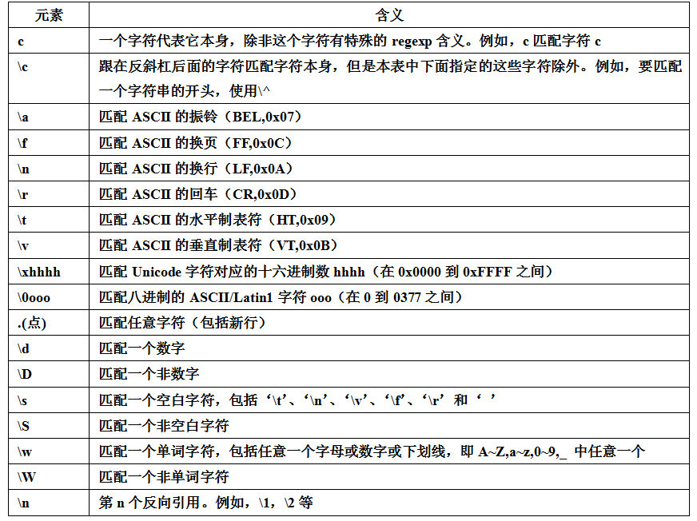
表达式
正则表达式中的表达式可以是各种字符和字符组，而一些常用的字符集可以使用一些缩写来表示，如下表所示 。
对于字符集还有两个特殊的符号“^”和“-”：
“^”在方括号的开始可以表示相反的意思，例如[^abc]表示匹配任何字符，但是不匹配‘a’或‘b’或‘c’。
“-”可以表示一个范围的字符，例如[W-Z]表示匹配‘W’或者‘X’或者‘Y’或者‘Z’。

Slide 63
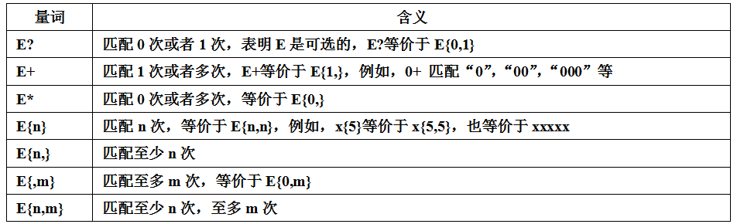
量词
默认的，一个表达式将自动量化为{1,1}，就是说它应该出现一次。在下表中列出了量词的使用情况，其中E代表一个表达式，一个表达式可以是一个字符，或者一个字符集的缩写，或者在方括号中的一个字符集，或者在括号中的一个表达式。
在使用量词时要注意：
tag+表示匹配一个‘t’跟着一个‘a’然后跟着至少一个‘g’。
(tag)+表示匹配“tag”至少一次。
量词一般是贪婪的（greedy），它会尽可能多的去匹配可以匹配的文本，例如，0+匹配它发现的第一个0以及其随后所有的连续的0，当应用到字符串“20005”时，它会匹配其中的三个0。要使量词变得非贪婪（non-greedy），可以使用setMinimal(true)，这样在上面的例子中就会只匹配第一个0。

Slide 64
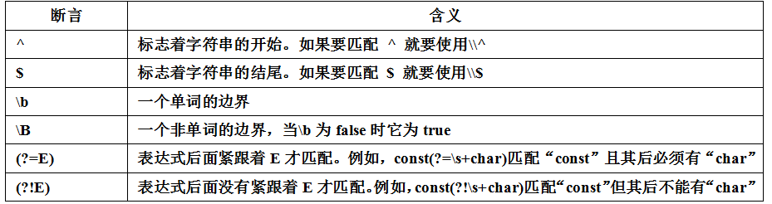
断言
断言在regexp中作出一些有关文本的声明，它们不匹配任何字符。正则表达式中的断言如下表所示，其中E代表一个表达式。

Slide 65
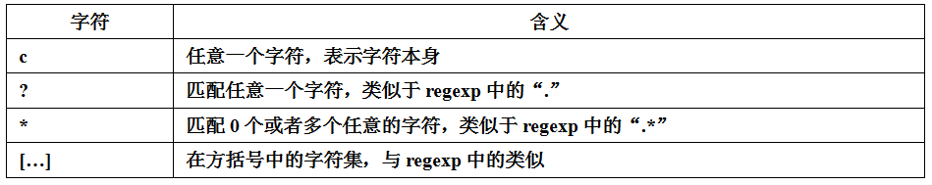
通配符
QRegExp类还支持通配符（Wildcard）匹配。很多命令shell（例如bash和cmd.exe）都支持文件通配符（file globbing），可以使用通配符来识别一组文件。QRegExp的setPatternSyntax()函数就是用来在regexp和通配符之间进行切换的。通配符匹配要比regexp简单很多，它只有四个特点，如下表所示。
例如：
QRegExp rx3("*.txt");
rx3.setPatternSyntax(QRegExp::Wildcard);
qDebug() << rx3.exactMatch("README.txt"); // 结果为true
qDebug() << rx3.exactMatch("welcome.txt.bak"); // 结果为false

Slide 66
文本捕获
在regexp中使用括号可以使一些元素组合在一起，这样既可以对它们进行量化，也可以捕获它们。例如，使用表达式 mail|letter 来匹配一个字符串，我们知道了有一个单词被匹配了，但是却不能知道具体是哪一个，使用括号就可以让我们捕获被匹配的那个单词，比如使用 (mail|letter) 来匹配字符串“I Sent you some email”，这样就可以使用cap()或者capturedTexts()函数来提取匹配的字符。
还可以在regexp中使用捕获到的文本，为了表示捕获到的文本，使用反向引用 \n ，其中n从1开始编号，比如 \1 就表示前面第一个捕获到的文本。例如，使用\b(\w+)\W+\1\b 在一个字符串中查询重复出现的单词，这意味着先匹配一个单词边界，随后是一个或者多个单词字符，随后是一个或者多个非单词字符，随后是与前面第一个括号中相同的文本，随后是单词边界。
如果使用括号仅仅是为了组合元素而不是为了捕获文本，那么可以使用非捕获语法，例如 (?:green|blue) 。非捕获括号由“(?:”开始，由“)”结束。使用非捕获括号比使用捕获括号更高效，因为regexp引擎只需做较少的工作。

Slide 67
示例：
QRegExp rx4("(\\d+)");
QString str4 = "Offsets: 12 14 99 231 7";
QStringList list;
int pos2 = 0;
while ((pos2 = rx4.indexIn(str4, pos2)) != -1)
{
list << rx4.cap(1); // 第一个捕获到的文本
pos2 += rx4.matchedLength(); // 上一个匹配的字符串的长度
}
qDebug() << list; // 结果12,14,99,231,7
QRegExp rxlen("(\\d+)(?:\\s*)(cm|inch)");
int pos3 = rxlen.indexIn("Length: 189cm");
if (pos3 > -1) {
QString value = rxlen.cap(1); // 结果为189
QString unit = rxlen.cap(2); // 结果为cm
QString string = rxlen.cap(0); // 结果为189cm
qDebug() << value << unit << string;
}

Slide 68
新的QRegularExpression类
在Qt 5中引入了新的QRegularExpression类，实现了与Perl兼容的正则表达式，并在QRegExp基础上进行了很大的改进。建议编写Qt 5程序时使用QRegularExpression来代替QRegExp。
在QRegularExpression中，一个正则表达式由两部分构成：一个模式字符串和一组模式选项，模式选项用来更改模式字符串的含义。可以在构造函数中直接设置模式字符串：
QRegularExpression re("a pattern");
也可以使用setPattern()为已有的QRegularExpression对象设置模式字符串：
QRegularExpression re;
re.setPattern("another pattern");

Slide 69
可以通过pattern()来获取已设置的模式字符串。在QRegularExpression中通过模式选项来改变模式字符串的含义，例如，可以通过设置QRegularExpression::CaseInsensitiveOption使匹配时不区分字母大小写：
QRegularExpression re("Qt rocks",
QRegularExpression::CaseInsensitiveOption);
这时除了匹配Qt rocks，还会匹配QT rocks、QT ROCKS、qT rOcKs等字符串。也可以通过setPatternOptions()来设置模式选项，通过patternOptions()获取设置的模式选项：
QRegularExpression re("^\\d+$");
re.setPatternOptions(QRegularExpression::MultilineOption);
QRegularExpression::PatternOptions options = re.patternOptions();

Slide 70

7.4 小结
本章中学习了Qt的一些核心内容，比如信号和槽、元对象系统等；也学习了容器类及其相关的QString，QByteArray和QVariant等类；还学习了正则表达式的相关知识。这些知识理论性比较强，都是非常重要的内容 ，要在平时编程的过程中多使用相关知识点，逐渐掌握。
什么是信号和槽，怎么使用信号和槽？
简单介绍Qt的对象树 ？
Qt中常用的容器类有哪些？
使用Qt中的正则表达式来验证一个字符串？

